Slide 1
Творческая мастерская «Путешествие в тридевятое царство»
Развитие речевой деятельности и детского творчества на основе сказочного сюжета.
Совместная продуктивная деятельность в условиях Творческой мастерской

Slide 2
Цель: Сочинить сказочную историю «Путешествие в тридевятое царство»
ЗАДАЧИ:
Продолжать развивать у детей интерес к сочинительству.
Развивать умение придумывать завязку, ход, конец сказки.
Закрепить знания детей о сказках, о волшебстве, о волшебных предметах, которые берут с собой сказочные герои.
Учить детей соблюдать логику при развитии сюжета.
Развивать умение придумывать сказку о. коллективно.

Slide 3
Этапы( ход творческой мастерской):
1.Рассказ воспитателя. Рассуждаем с детьми на темы:
Кто пишет интересные книги?
Каких детских писателей вы знаете: Г.К.Андерсен, Ш.Перро, Я.Гримм, В.Гауф, В.Драгунский, В.Осеева, Л.Пантелеев, Э.Успенский, И.Соколов-Микитов, К.Паустовский, Б.Житков, В.Бианки, В.Катаев, Д.Н. Мамин-Сибиряк, Л.Н.Толстой и др.
Сказки придумывают не только писатели, но и простые люди;
Что такое добро?
Принимаем решение о сочинении новой сказки.

Slide 4
2.Формулировка творческого задания:
Вспоминаем сказочных героев известных сказок (том числе прочитанных нами):
Царевна – лягушка, Царевна-Несмеяна, Елена Премудрая, Василиса Премудрая, Карлсон, Василиса Прекрасная, Красная шапочка, Храбрый заяц, Солнце, Месяц и Ворон Воронович, Маленький Мук, Буратино, Дед Мороз, Баба Яга, Кощей Бессмертный, Лиса-кумушка, Тугарин Змей, Кот Матроскин и др. и героев любимых мультфильмов.

Slide 5
У нас в группе есть прекрасный Мини-музей кукол и сказочных персонажей(созданный совместно с родителями)! Давайте поразмышляем: героев каких известных сказок мы здесь видим? - Красная шапочка, домовенок Кузя, Лисичка-сестричка и серый волк, Баба-Яга, Старичок-лесовичок, Маша, Буратино, добрый клоун и другие. Наших кукол мы можем отправить в сказочное путешествие! Решено! Мы отправляем наших героев в «Путешествие в тридевятое царство».

Slide 6
3. Обучение творческому последовательному изложению сюжета:
Акцентируем внимание на том, что должно быть в тексте сказки( начало, середина, конец).
Вспоминаем, какими словами обычно начинается русская народная сказка.
Куда, каких героев и на чем отправим в сказочное тридевятое царство?
С какой целью?
Что они возьмут с собой?
Добро победит или дружба?

Slide 7
4.Составление( сочинение) сказки:
Дети поочередно придумывают по предложению – вместе составляем сказку.
Придумываем вместе с героями, что они возьмут с собой в дорогу?
5.I этап работы творческой мастерской:
В форме беседы мы с детьми делимся своими впечатлениями от совместной деятельности, подводим итоги.
Приходим к выводу, что сочинять сказки – очень интересное занятие!
II этап работы творческой мастерской:
«Детское книгоиздательство» – в свободной
деятельности дети иллюстрируют сказку со
сказочными героями, выбранными по желанию.

Slide 11
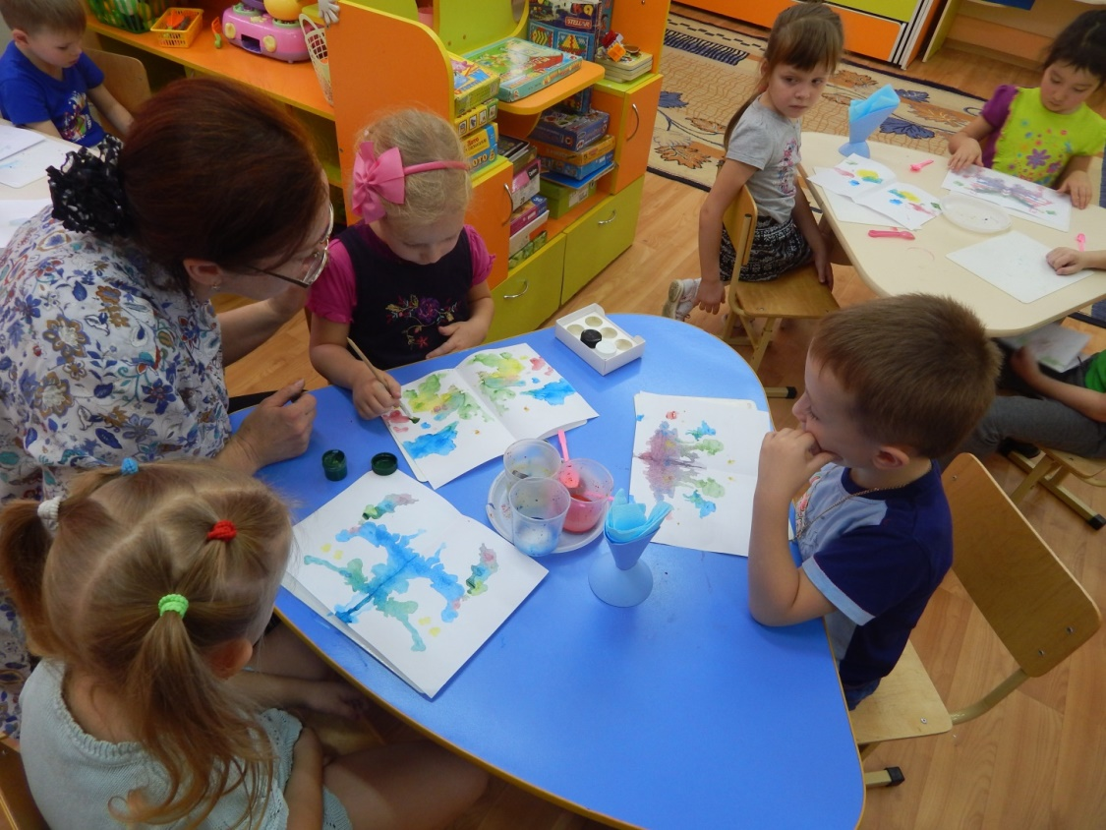
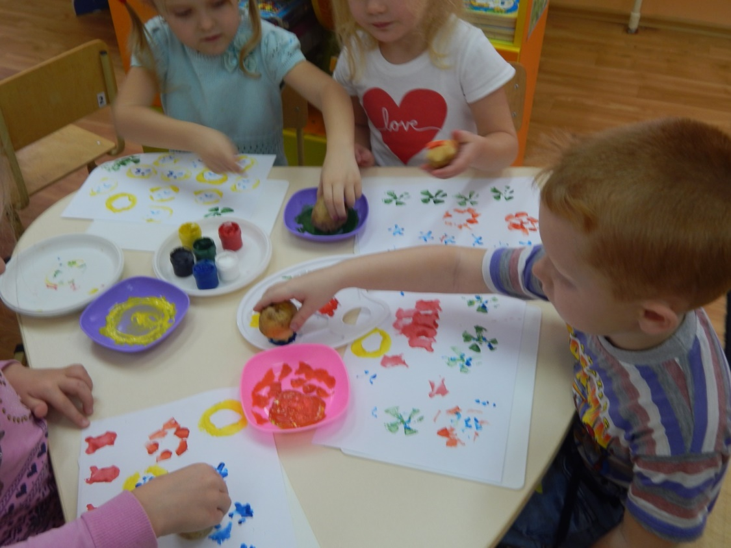

Slide 12
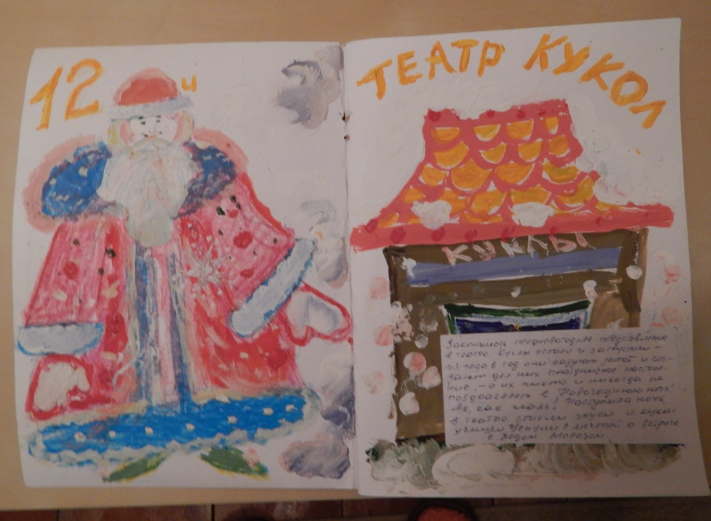

Slide 13
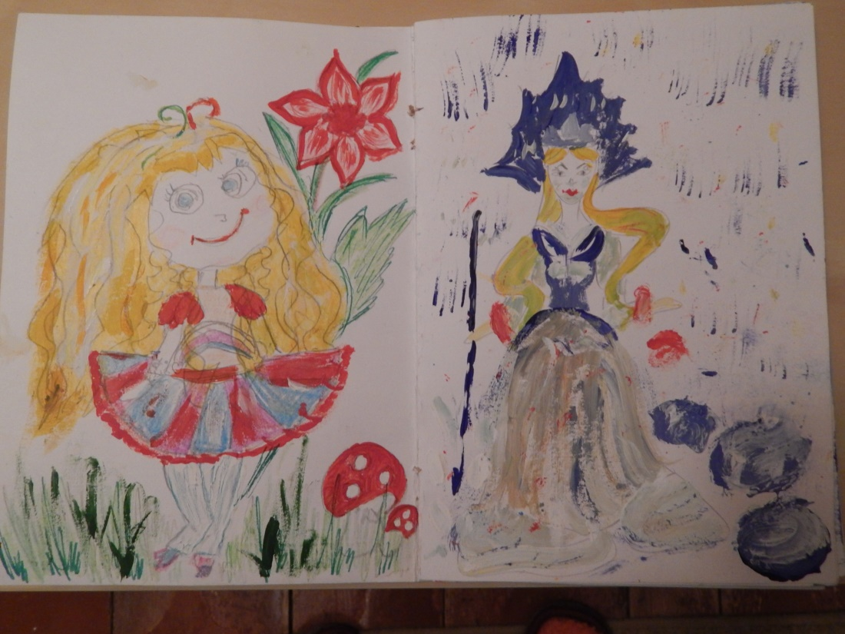
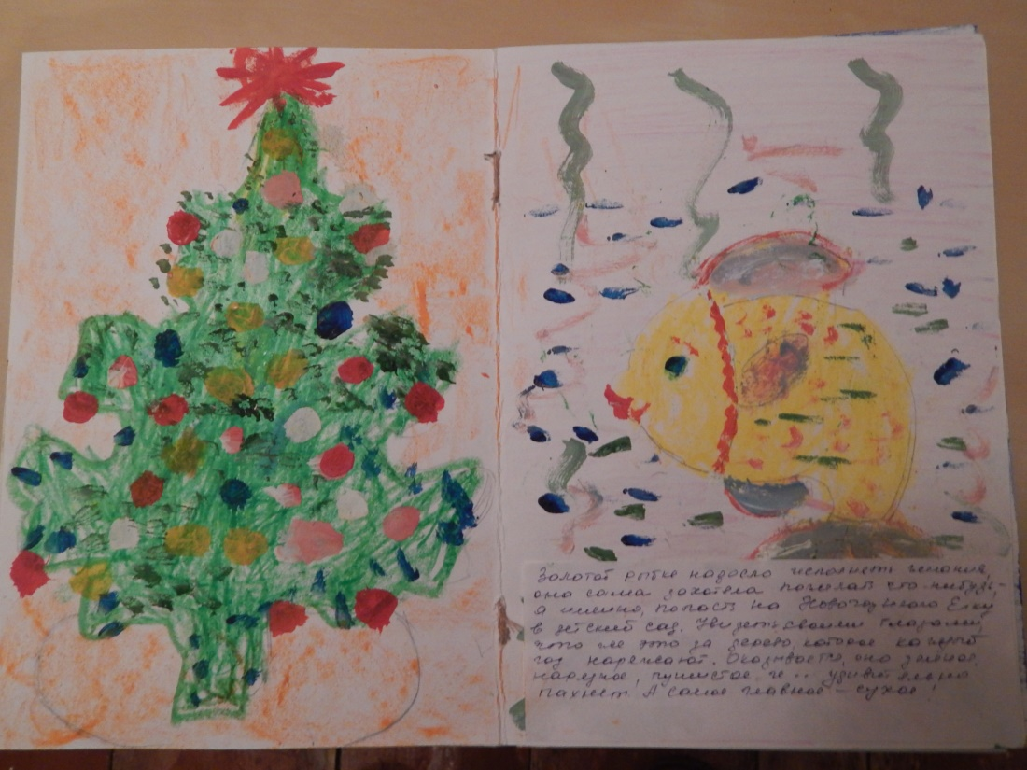

Slide 14
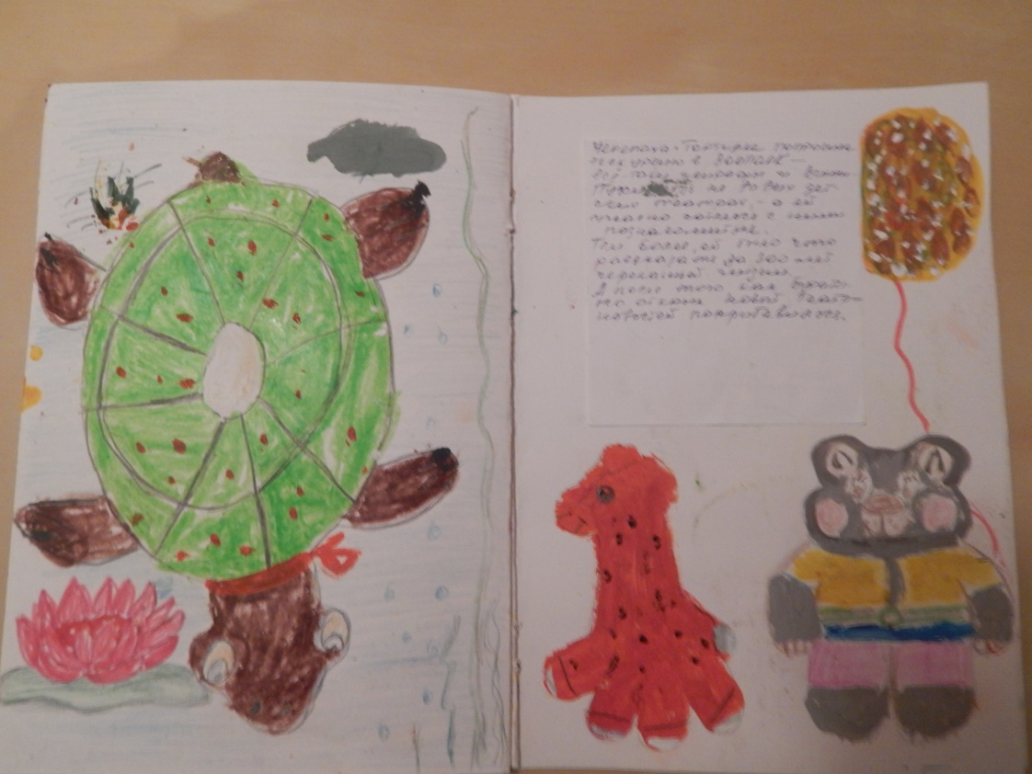
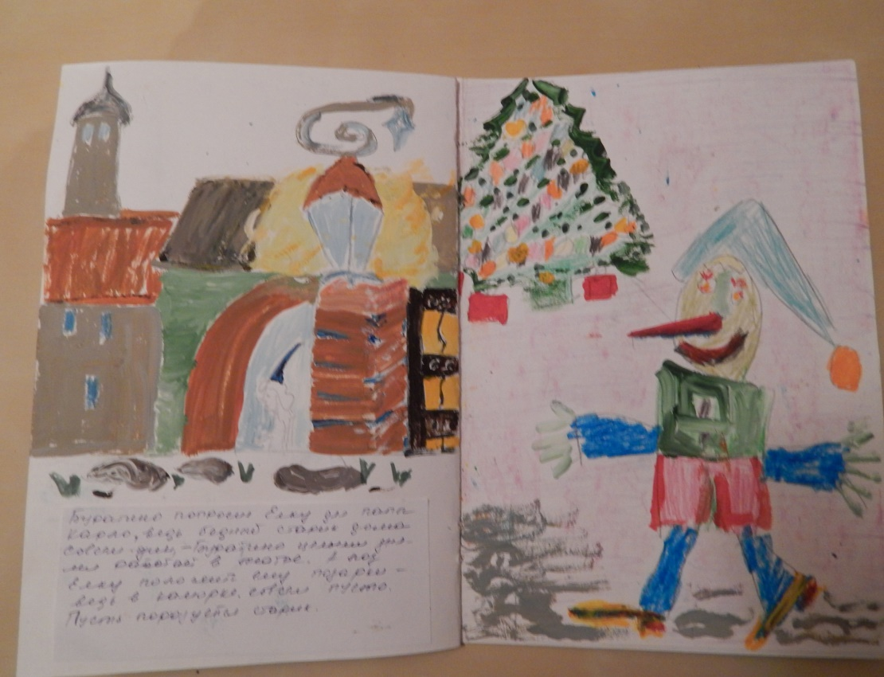

Slide 15
Детское книгоиздательство «Путешествие в Тридевятое Царство»

Slide 18
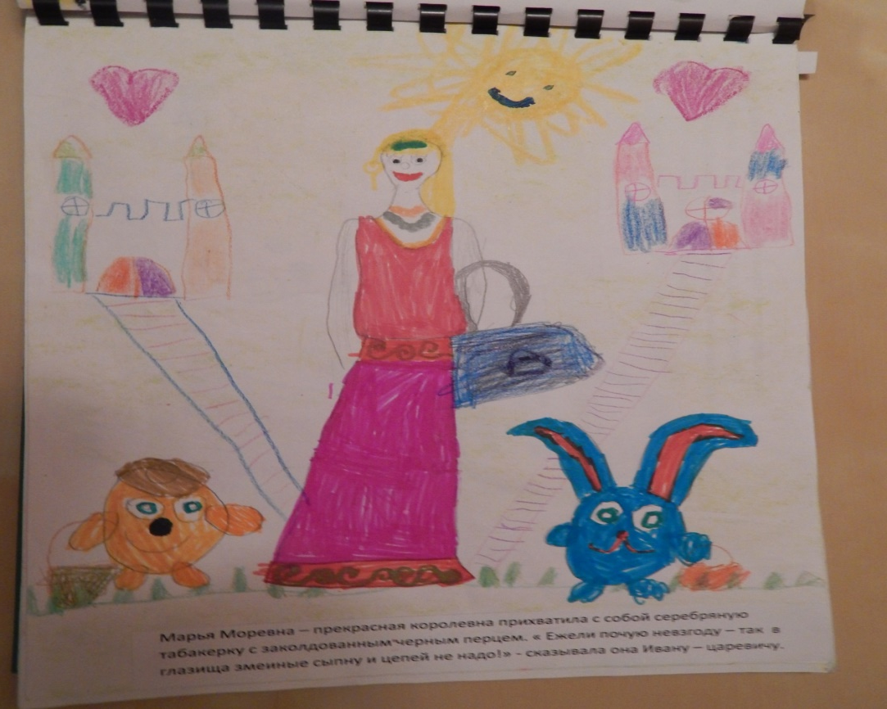
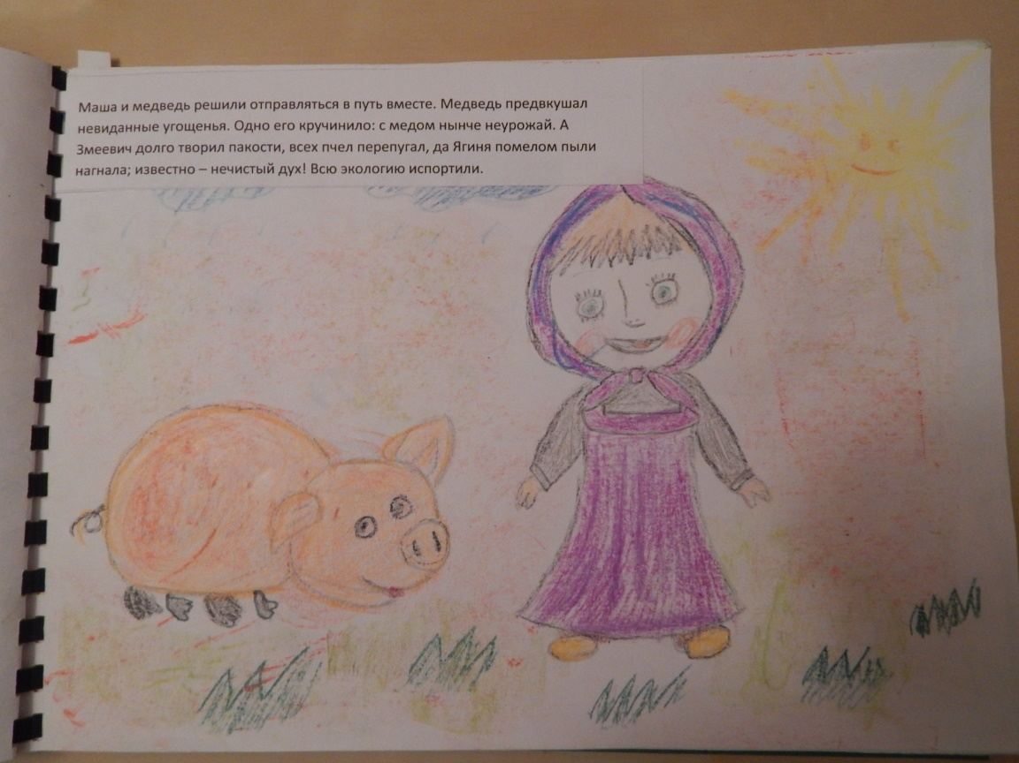

Slide 19
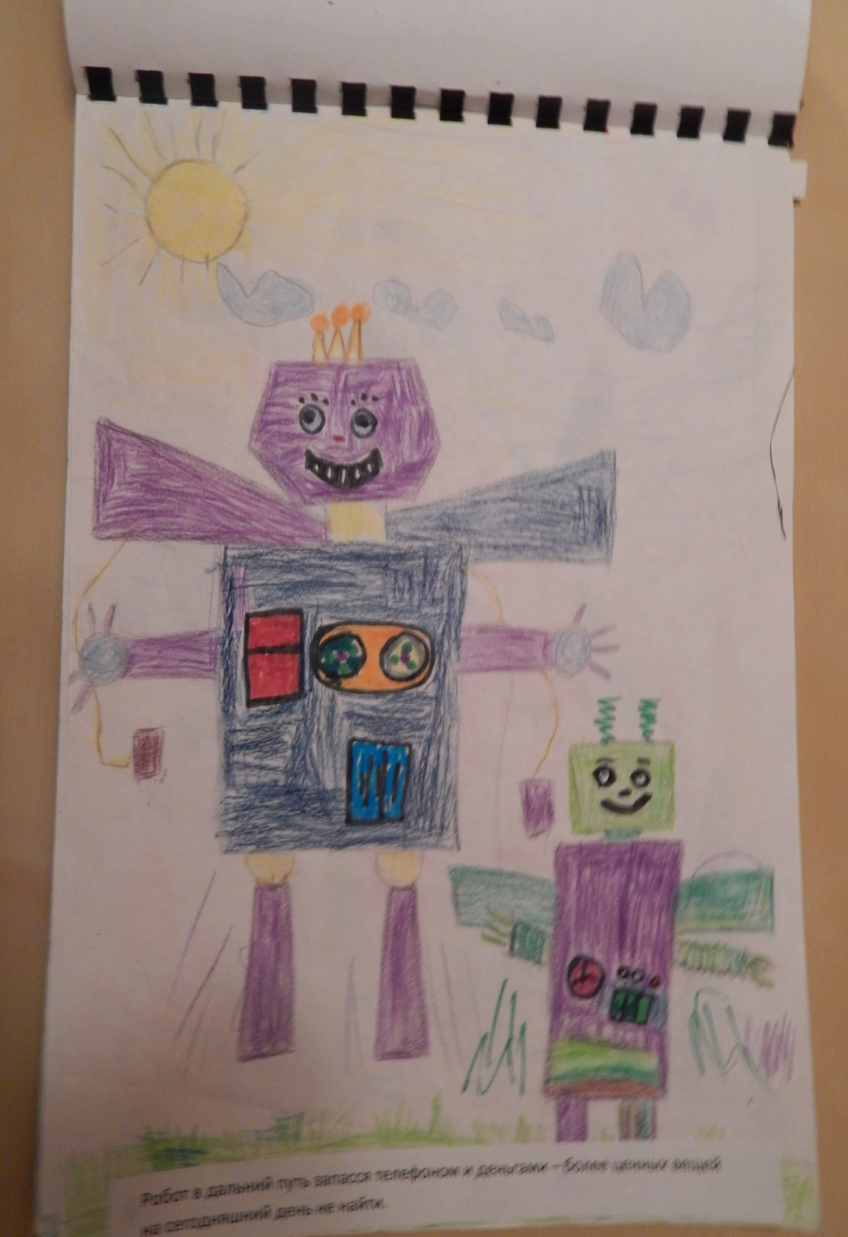

Slide 21
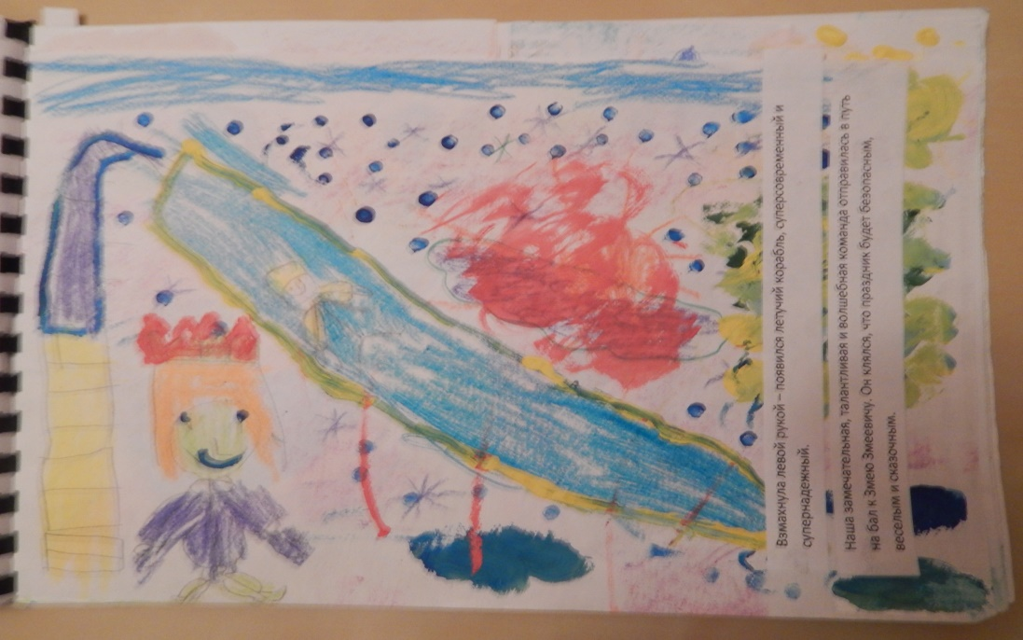
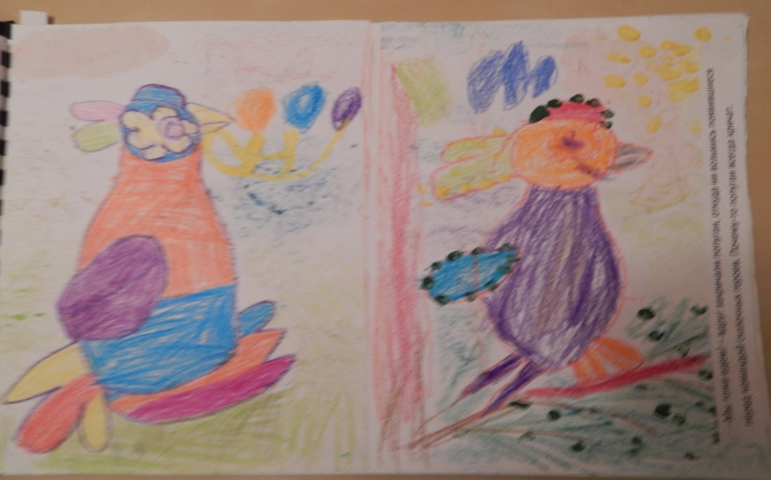

Slide 22
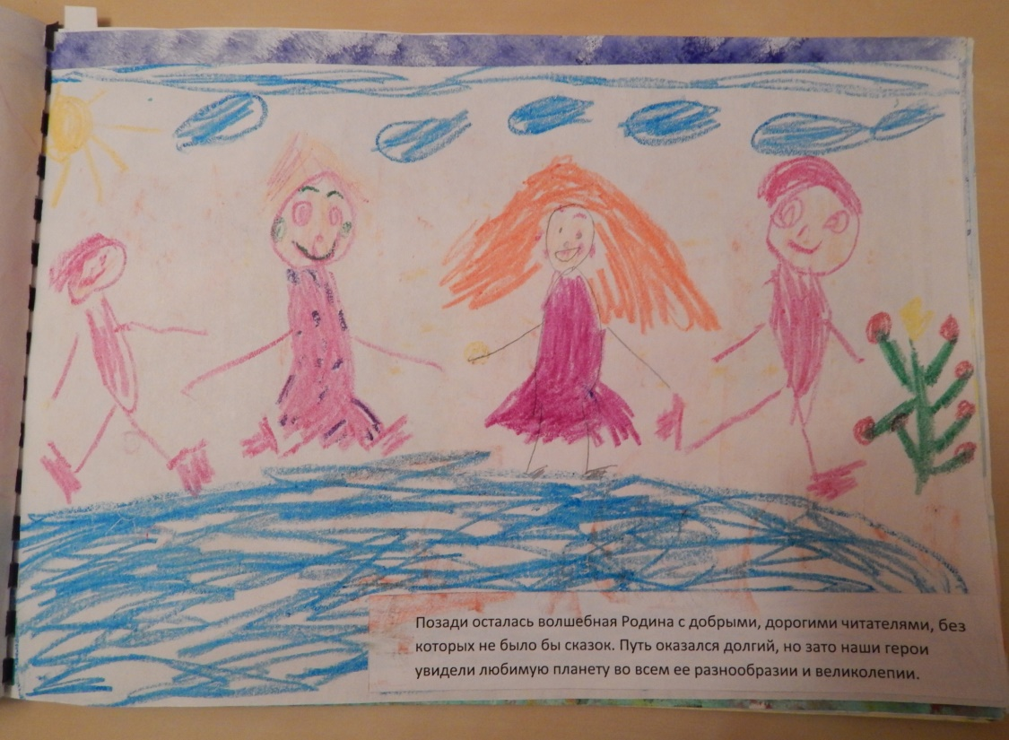
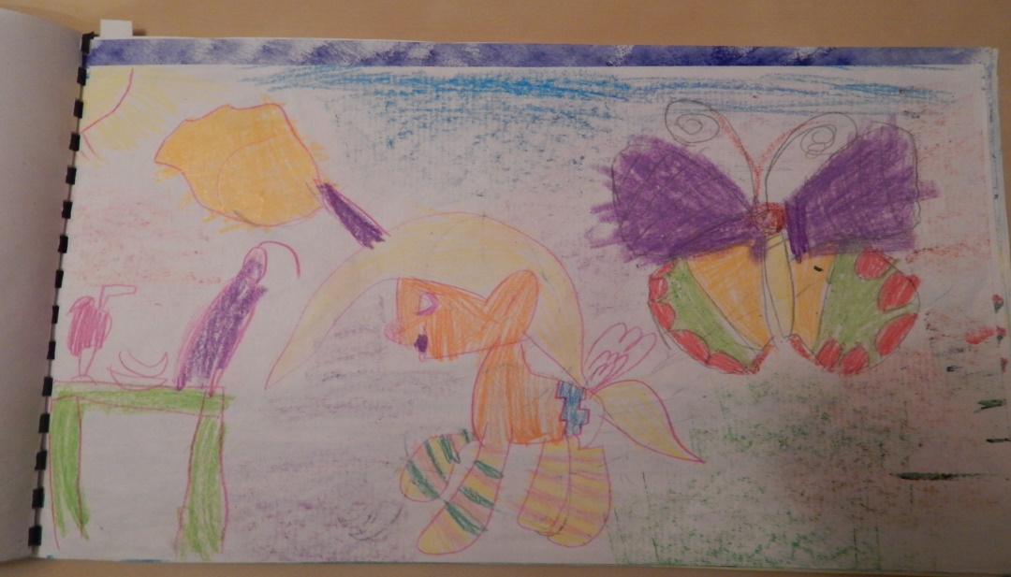

Slide 23
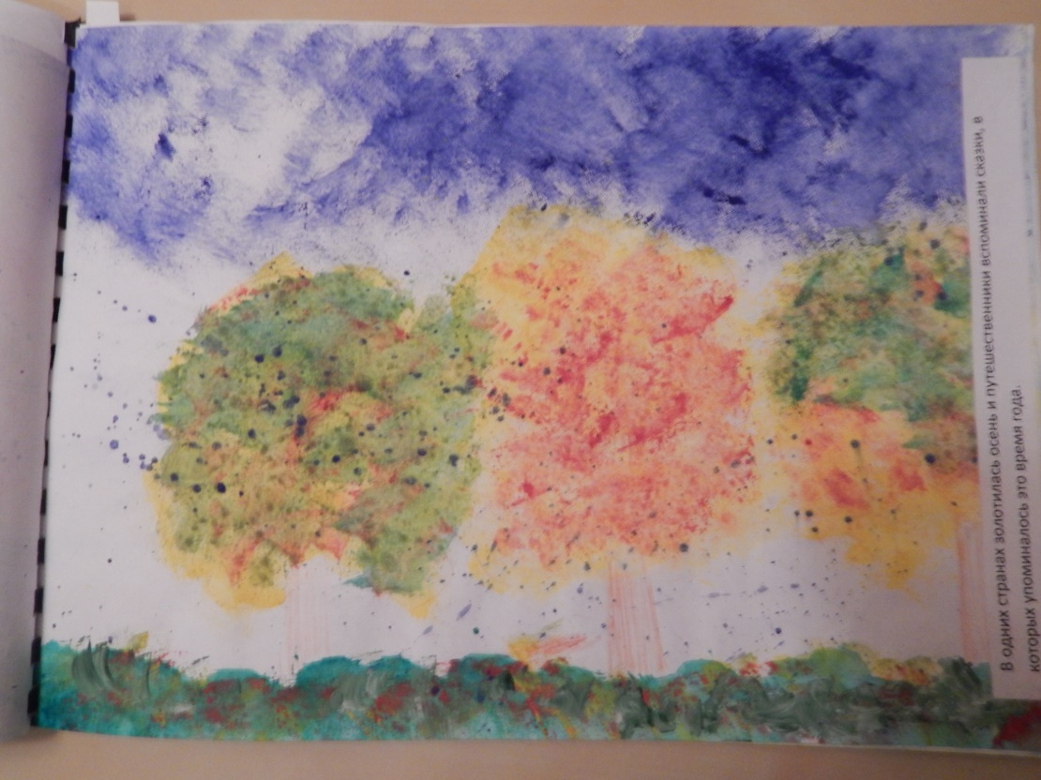
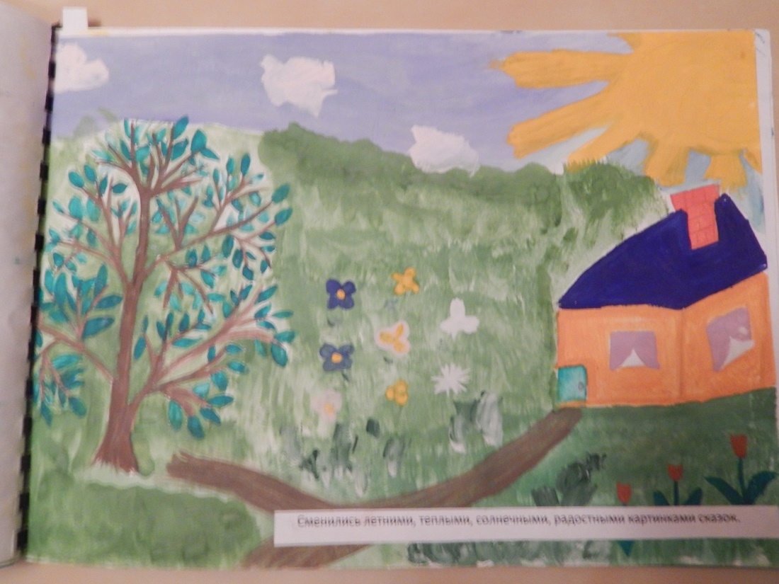
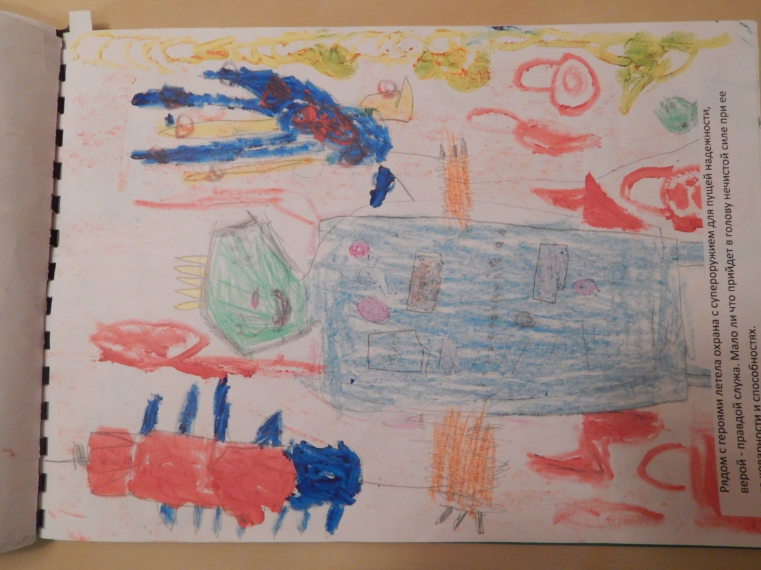

Slide 24
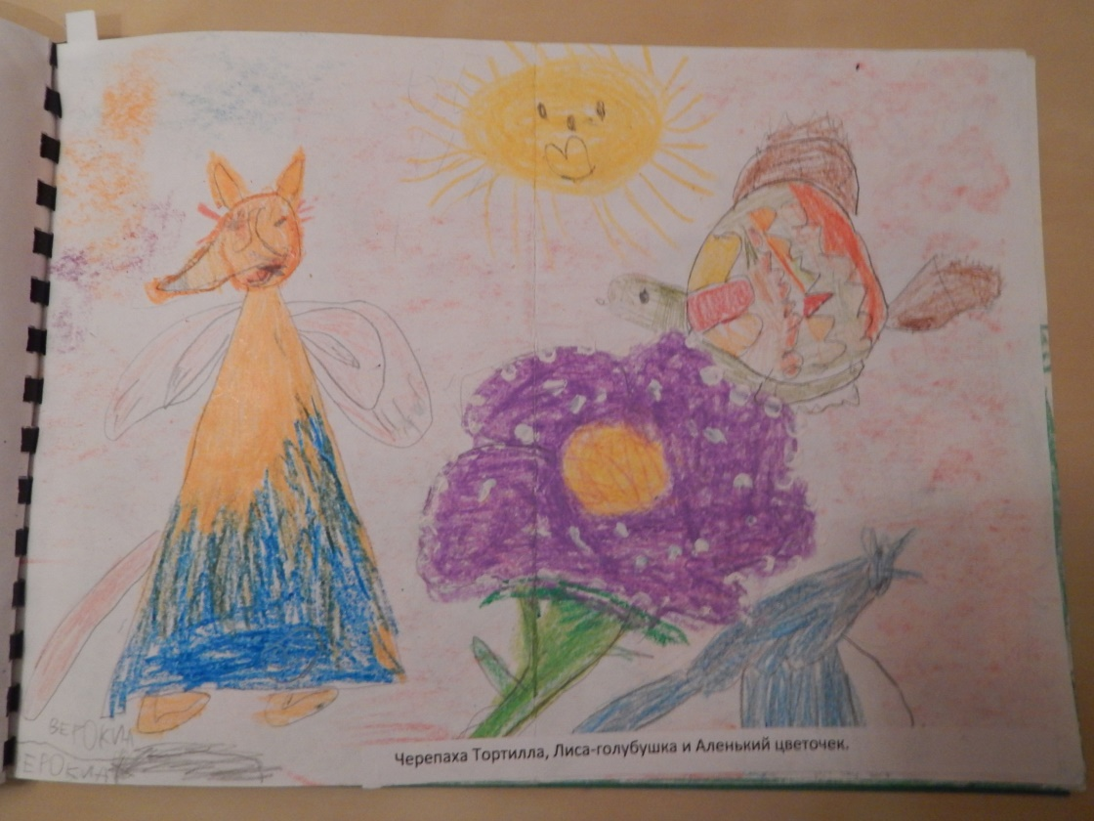
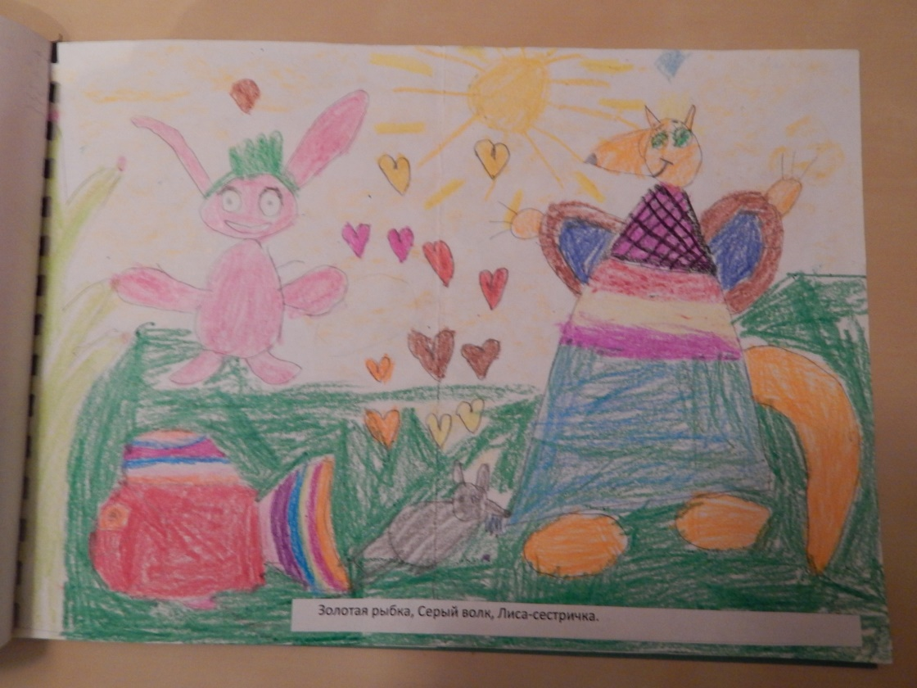

Slide 25
Вот и сказке конец, а кто сочинял, рисовал, творил – тот молодец!

